Slide 1

Open Data Platform (ODP)
- Création d’un ensemble de données et mise à jour d’un ensemble de données existant
Autoroute de l’Information en Afrique(AIA)

Slide 2
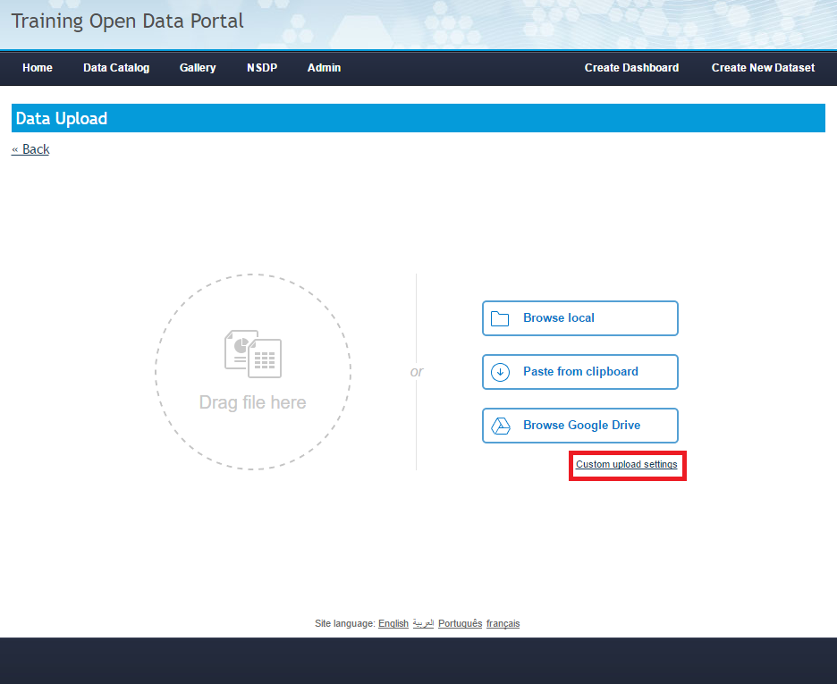
Interface de chargement de données - Standard
Sélectionner un fichier de la machine
Copier et coller un fichier
Prendre le fichier sur google drive
Glisser / Déposer le fichier à partir de votre machine

Slide 3
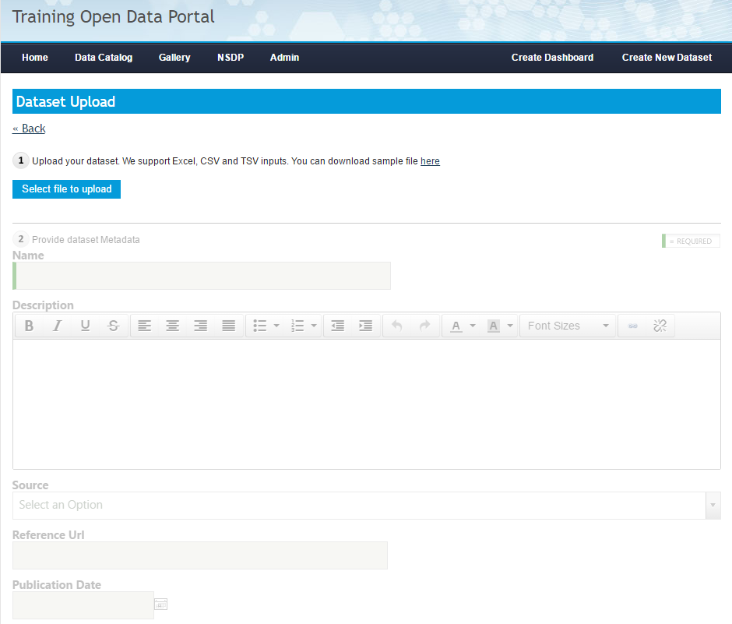
Interface de chargement de données– Personnalisé
Définir les informations de l’ensemble de données
  Nom
  Description
  Source
  Date de Publication, etc.

Slide 4
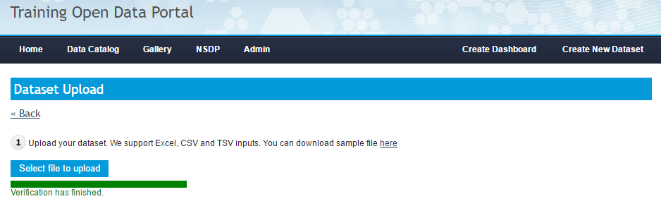
Interface de chargement de données – Chargement du fichier
Note:
Une le fichier chargé, l’ODP vérifie le format du fichier. Pour une raison quelconque, si le format du fichier n’est pas correct, l’ODP affiche une erreur en indiquant la raison. Vous pouvez alors corriger l’erreur et recharger.
Dans le cas où le format de fichier de téléchargement est le format libre, il vous permet de définir l'ensemble de données par vous-même

Slide 5
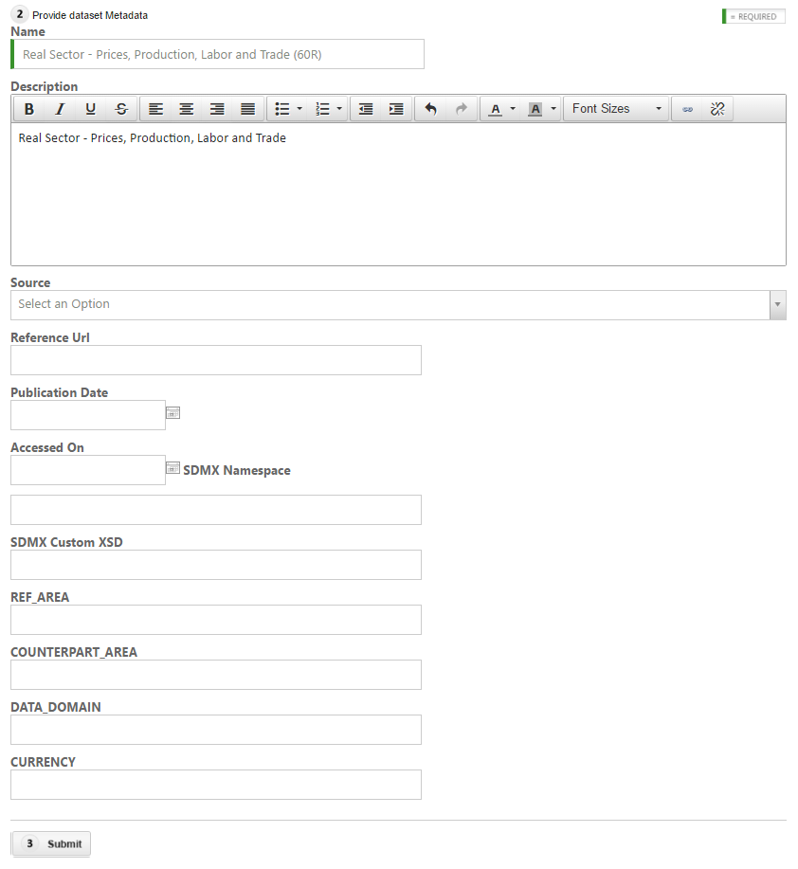
Interface de chargement de données – Information sur l’ensemble de données
Champs obligatoire
Nom de l’ensemble de données
Champs optionnels:
Description
Source
Url
Date de Publication
Champs Personnalisés:
Champs liés au SDMX
Note: Cette section doit être remplie que si l'ensemble de données est concerné par les normes SDMX. Sinon, laissez le champ vide.

Slide 6
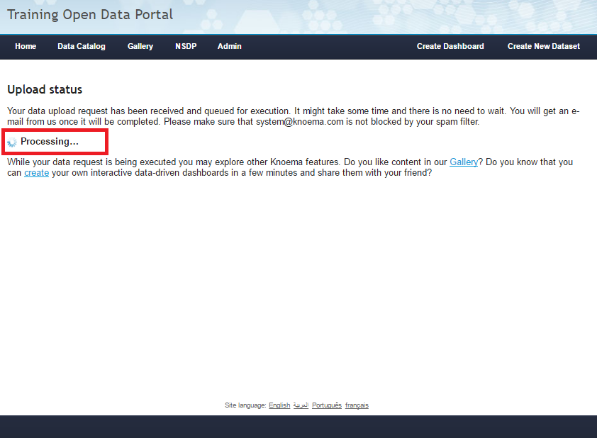
Interface de chargement de données – Traitement du chargement

Slide 7
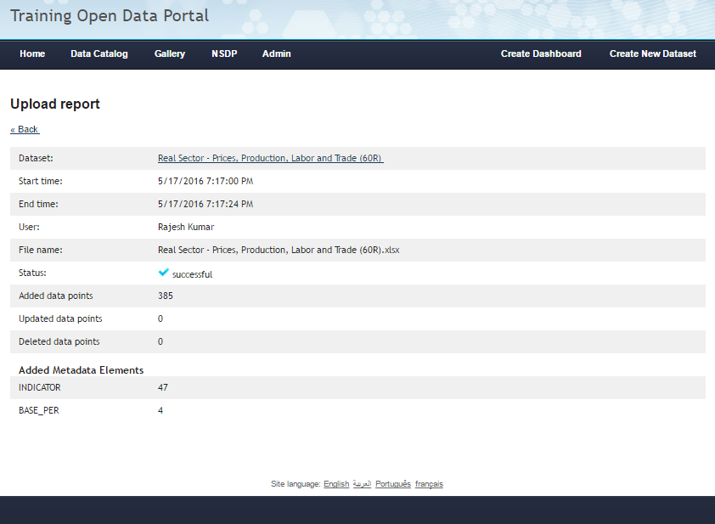
Interface de chargement de données– Chargement réussi
Information sur le chargement
Date de début
Date fin
Qui a fait le chargement
Information sur les données
Données ajoutées
Données mise à jour
Données supprimées
Information sur les métadonnées
Nombre de dimensions

Slide 8
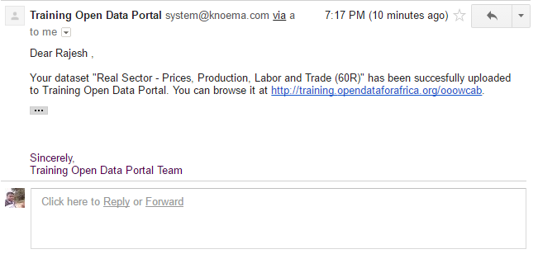
Interface de chargement de données – Email de confirmation

Slide 9
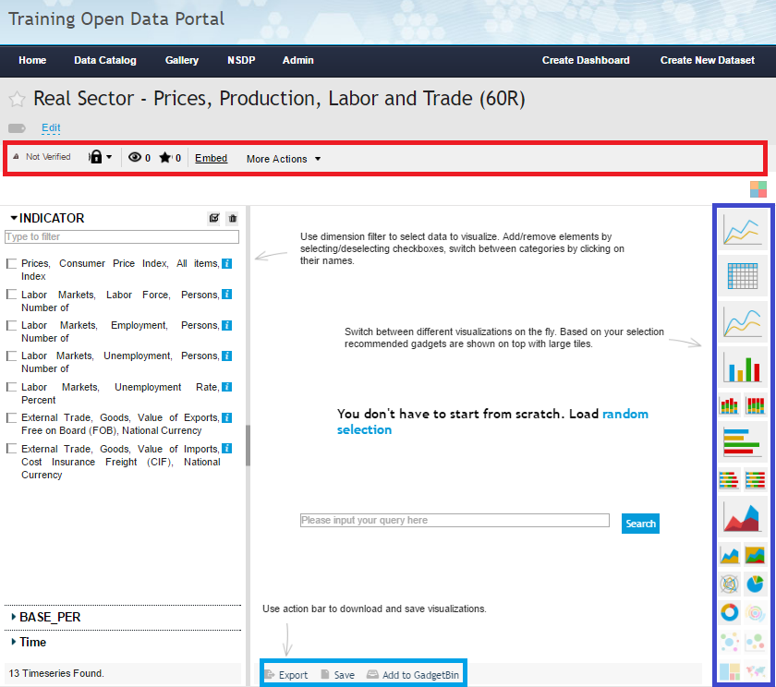
Visualisation ensemble de données
Barre d’outils de l’ensemble de données
Panneau visualisation
Barre d’action

Slide 10
Mise à jour d’un ensemble de données existant

Slide 11
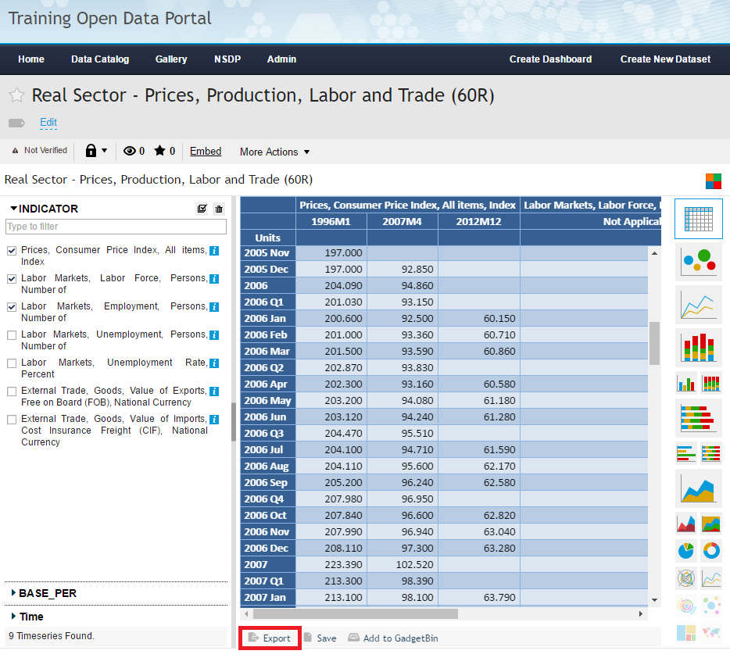
Télécharger les données à partir de l’ODP

Slide 12
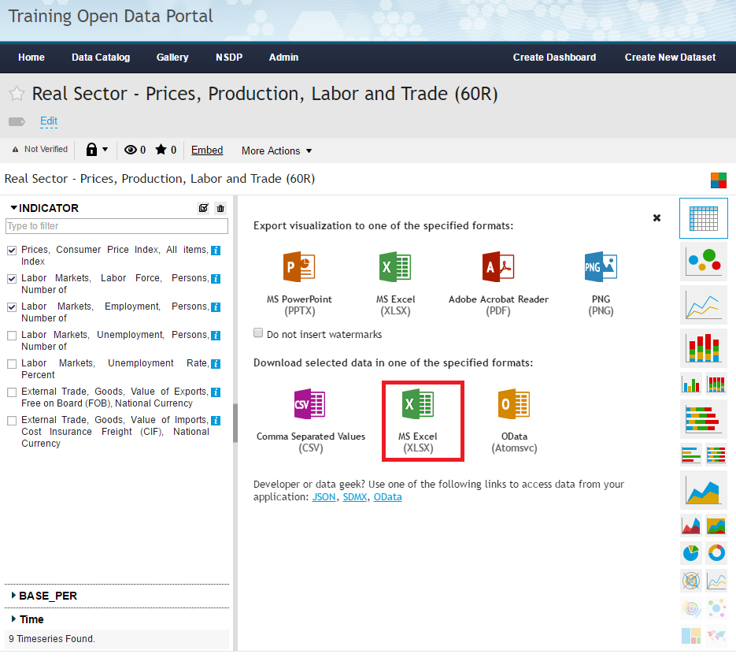
Télécharger les données au format Excel

Slide 13
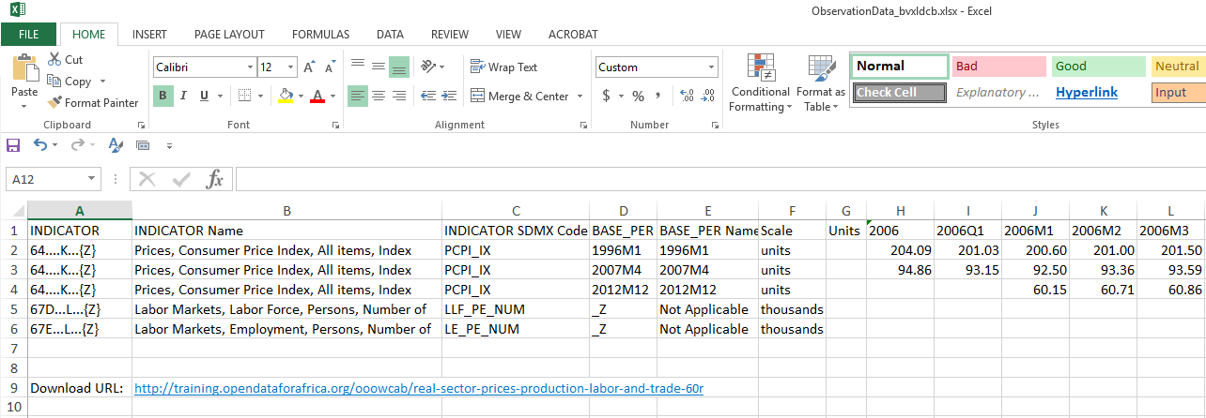
Préparation des données pour la soumission
Disons que, vous voulez ajouter des données pour l'indice des prix à la consommation avec les mises à jour suivante :
  Nouvelle valeur pour 2014 (annuel)
  Nouvelle valeur pour les mois de janvier à mars 2015 (par mois)
  Nouvelle valeur pour 2015Q1 (1 trimestre 2015)

Slide 14
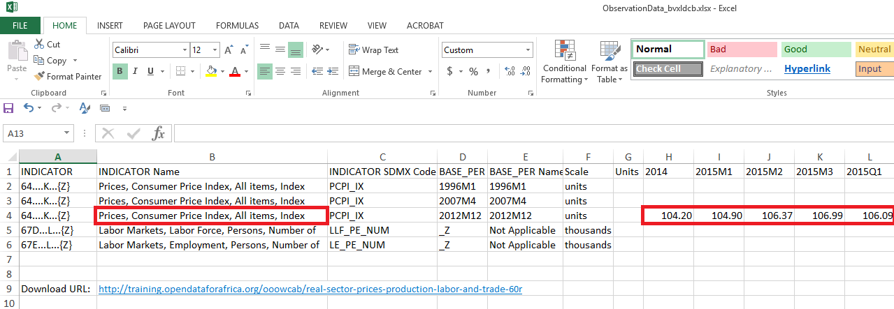
Préparation des données pour la soumission –
Ajout de données
Dans cet exemple,
Ajout d’une nouvelle année – 2014
Ajout de nouveaux mois – 2015M1, 2015M2, 2015M3
Ajout de trimestre – 2015Q1
Note: les formats des dates doivent être en format statisitique

Slide 15
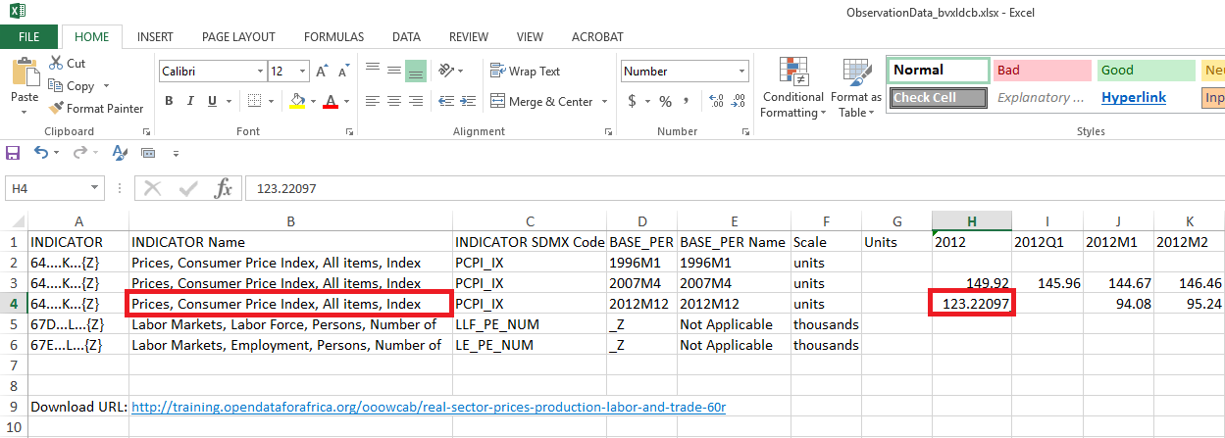
Préparation des données pour la soumission –
Ajout de valeurs sur une série existante
Dans cet exemple,
Ajout de nouvelle valeur pour:
  Indicateur – Prices, Consumer Price Index, All Items, Index
  Période – 2012

Slide 16
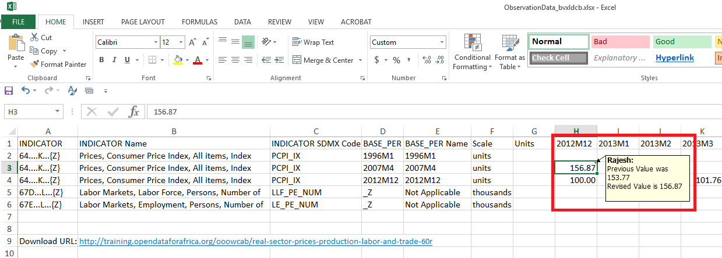
Préparation des données pour la soumission– Correction de données
Dans cet exemple,
Correction de la valeur pour
  Indicateur – Consumer Price Index
  Période – 2012M12
  Valeur précédente– 153.77
  Valeur corrigée – 156.87

Slide 17
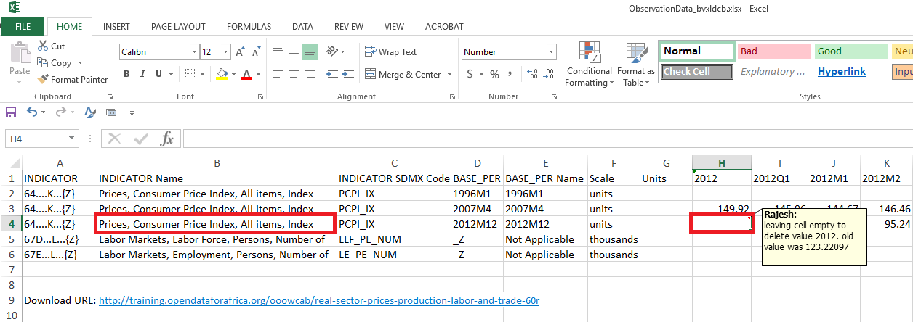
Préparation des données pour la soumission– Suppression de données
Dans cet exemple,
Suppression d’une valeur erronée pour
  Indicateur – External Trade, Goods, Value of Imports
  Période – 2012
  Valeur Précédente – 123.22097

Slide 18
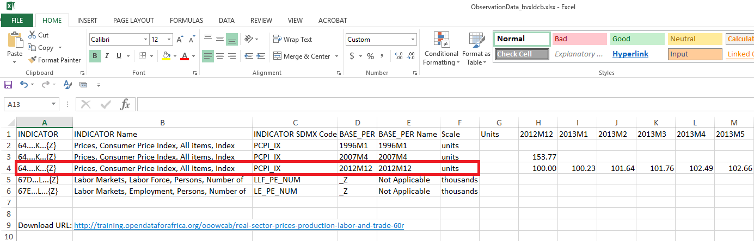
Préparation des données pour la soumission–
Introduction d’une nouvelle année de base pour un indicateur existant
Dans cet exemple,
  Indicateur – Consumer Price Index
  Nouvelle année de base – 2012M12

Slide 19
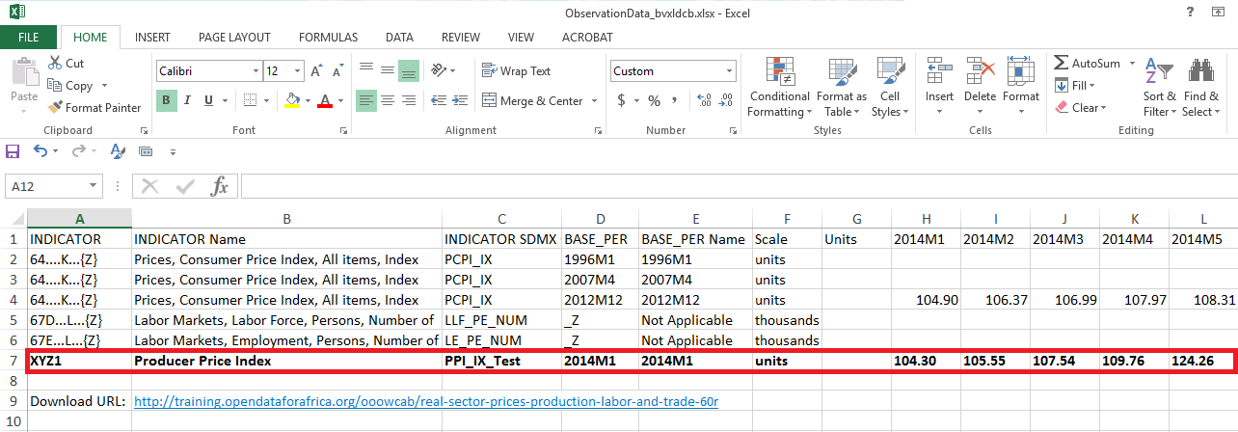
Préparation des données pour la soumission–
Introduction d’un nouveau indicateur
Dans cet exemple,
Introduction d’un nouveau indicateur nommé “Producer Price Index”
le nouveau indicateur doit avoir ce qui suit:
  Il doit avoir un unique code, nom
  Si vous envoyer les données de cet indicateur au FMI, alors ils doit aussi disposer d’un code SDMX

Slide 20
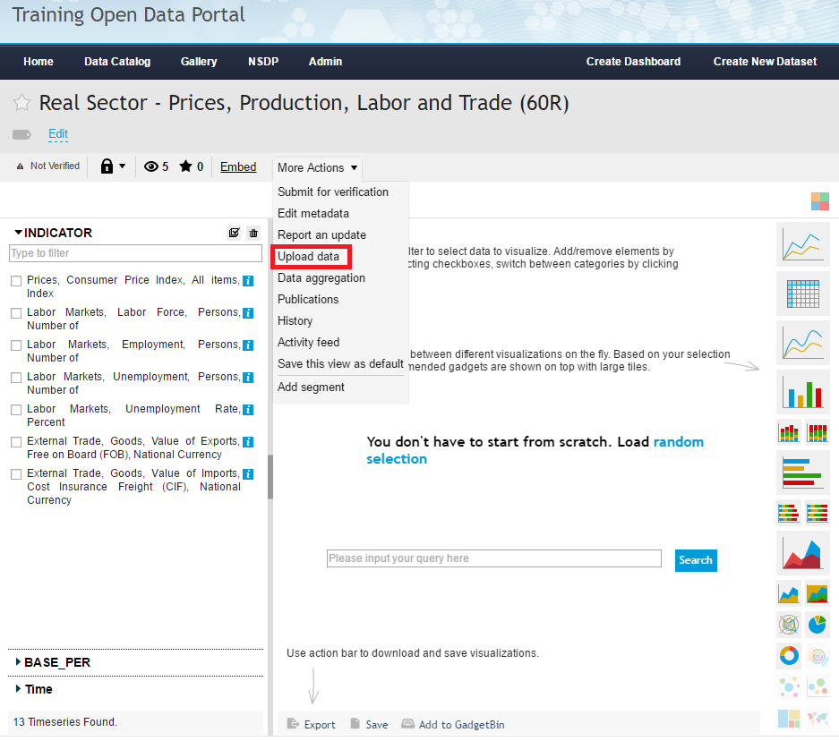
Chargement des mises à jour sur l’ensemble de données
Utiliser le menu Télécharger les données présent dans l’ensemble de données pour charger le fichier préparé avec les modifications

Slide 21
FIN
MERCI

